Slide 1
সুপ্রিয় শিক্ষার্থী আজকের পাঠে সবাইকে-

Slide 2
শুভেচ্ছা-

Slide 3
শিক্ষক পরিচিতি
মোঃ রোস্তম আলী বি এস-সি(সম্মান) এম এস-সি(গণিত) বি.এড সহকারী শিক্ষক(গণিত) মুলাটোল মদীনাতুল উলুম কামিল
মাদরাসা, রংপুর সদর।

Slide 4
বিষয় পরিচিতি
অধ্যায়- 3/3.2
সময়- 40মিনিট
তারিখ- 14/11/2021ইং

Slide 5
bx+¹∕bx, y⁵+y⁴+y
এগুলো কি ধরনের রাশি?

Slide 6
বীজগাণিতিক রাশি

Slide 7
পাঠের বিষয়
বীজগাণিতিক রাশি

Slide 8
শিখন ফল
i. বীজগাণিতিক রাশির মান নির্ণয় করতে পারবে।
ii. বীজগাণিতিক রাশি সংক্রান্ত সমস্যার সামাধান
করতে পারবে।

Slide 9
সমস্যা-
2x-2 ∕x=3
এবং p=$\sqrt{3}$+$\sqrt{2}$ হলে,
i.8(x³-¹∕x³)=63 এর সত্যতা যাচাই কর।
ii.p³+¹∕p³ এর মান নির্ণয় কর।

Slide 10
সমাধান-
i.8(x³-¹∕x³)=63 এর সত্যতা যাচাই
দেওয়া আছে ,
2x-2 ∕x=3
বা,2(x-1∕x)=3
বা, x-1∕x=3∕2
L.S=8(x³-¹∕x³)
=8{(x-¹∕x)³+3.x.¹∕x(x-¹∕x)}
=8{(3∕2)³- 3.3∕2}

Slide 11
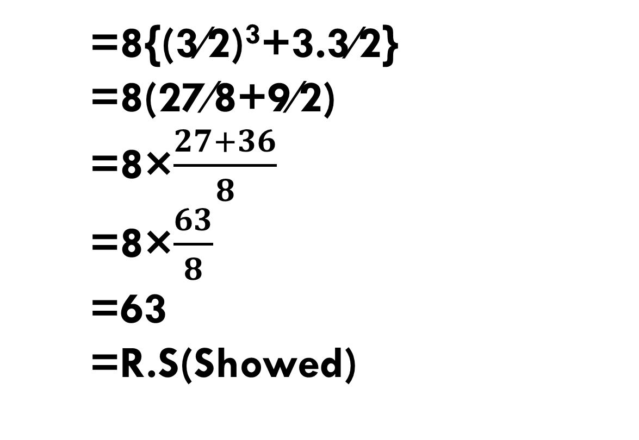
=8{(3∕2)³+3.3∕2}
=8(27∕8+9∕2)
=8×$\frac{27+36}{8}$
=8×$\frac{63}{8}$
=63
=R.S(Showed)

Slide 12

ii.p³+¹∕p³ এর মান নির্ণয়
দেওয়া আছে ,
p=$\sqrt{3}+\sqrt{2}$
$\frac{1}{p}$=$\frac{1}{\sqrt{3}+\sqrt{2}}$
=$\frac{1×\left(\sqrt{3}−\sqrt{2}\right)}{\left(\sqrt{3}+\sqrt{2}\right)\left(\sqrt{3}−\sqrt{2}\right)}$
=$\frac{\sqrt{3}−\sqrt{2}}{{\left(\sqrt{3}\right)}^{2}−\left(\sqrt{2}\right)²}$

Slide 13

=$\frac{\sqrt{3}−\sqrt{2}}{3−2}$
=$\sqrt{3}−\sqrt{2}$
P+$\frac{1}{p}$=$\sqrt{3}+\sqrt{2}$+$\sqrt{3}−\sqrt{2}$
=$2\sqrt{3}$

Slide 14
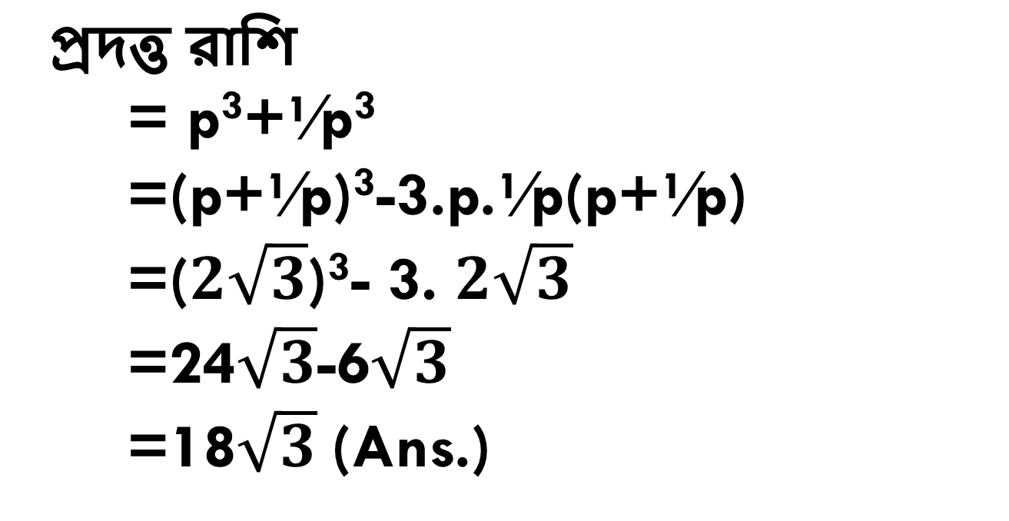
প্রদত্ত রাশি
= p³+¹∕p³
=(p+¹∕p)³-3.p.¹∕p(p+¹∕p)
=($2\sqrt{3}$)³- 3. $2\sqrt{3}$
=24$\sqrt{3}$-6$\sqrt{3}$
=18$\sqrt{3}$(Ans.)

Slide 15
Home Work
3x-3 ∕x=4
এবং y=$\sqrt{4}$+$\sqrt{3}$ হলে,
i.x³+¹∕x³ এর মান নির্ণয় কর। ii.y³+¹∕y³ এর মান নির্ণয় কর।

Slide 16
সকলকে আন্তরিক ধন্যবাদ

